Slide 1
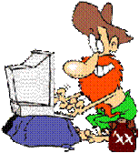
Hesablama texnikasının tarixi.
264 Saylı məktəb –liseyin müəlliməsi
Əliyeva Xanim

Slide 2
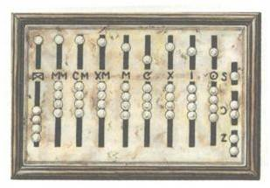
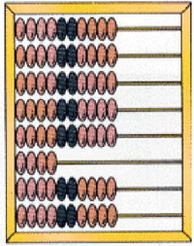
Kompüterlərin inkişaf tarixi məhz barmaqlar-
la hesablamalardan başlanır. Əl barmaqları kiçik hesablamarda nə qədər əlverişli olsa da,
böyük ədədləri saymaq üçün onlarla işləmək çətin idi. Bu məqsədlə ibtidai insan kiçik daşlardan istifadə etməyə başladı. Növbəti addım rəngli daşlardan istifadə etmək idi. Məsələn, yüzlükləri qeyd etmək üçün qırmızı daşlardan istifadə mümkün idi.Bir başqa növbəti ideya isə rəngli kürəciklərin simə düzülməsi oldu. Bu üsuldan e.ə. təxminən 1200-cü ildə Çində istifadə etməyə başlamışdılar. Kürəcikləri simlər boyunca soldan – sağa hərəkət etdirməklə ədədləri toplamaq və çıxmaq olurdu. Belə qurğu abak adlanırdı. XX əsrin ortalarına qədər istifadə olunan sayğaclar, demək olar ki, abakdan yaranmışdı.

Slide 3
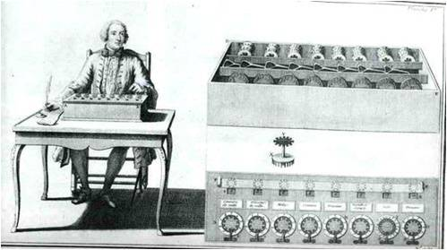
Abakın, yaxud sayğacın başlıca çatışmazlığı, mərtəbə dolarkən vahidlərin yüksək mərtəbəyə əllə keçirilməsi idi. Dahi fransız riyaziyyatçısı Blez Paskal 1642-ci ildə, cəmi 19 yaşı olanda ilk mexaniki hesablama maşınını - `Paskalina` nıaşını düzəldib camaat qarşısında nümayiş etdirir. Bunun başlıca çatışmazlığı isə yalnız 6 – 10 mərtəbəli ədədlərin toplanması və çıxılması üçün nəzərdə tutulmuşdu.

Slide 4
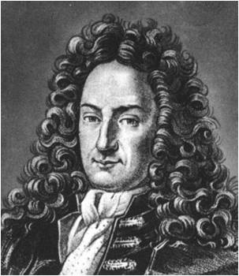
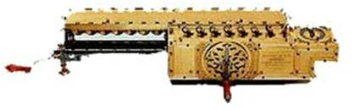
1673- cü ildə görkəmli alman
riyaziyyatçısı, filosofu, diplomatı
Qorfrid Leybnis Paskalina maşınının
probleminin çox orjinal həllini təklif etdi.
O, hesablama maşınında iki prinsipial
təkminləşdirməyə nail oldu. Birincisi,
eyni ədədi təkrar – təkrar daxil etmək
üçün o, pilləli vallar və döndərmə
tutacağından istifadə etdi. İkincisi,
ədələrin daxil edilməsi mexanizmini o,
hərəkət edən karetə yerləşdirdi ki,
həmin karet vurmanın növbəti
mərhələsində cəmləyiciyə nəzərən bir
mərtəbə sola sürüşür.

Slide 5
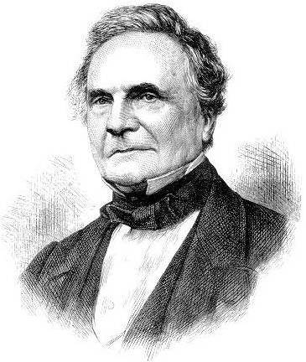
XVIII əsr hesablama texnikasının inkişafı baxımından o qədər də zəngin olmadı, ancaq XIX yüzilliyin başlanğıcında çox böyük bir texnika ixtira edildi. 1804- cü ildə fransız mexaniki Jan – Mari Jakkar insanin iştirakı olmadan avtomatik olaraq naxışlı parça toxuyan dəzgah düzəltdi. Dəzgah perfokartlarda olan proqram mexanizminin köməyilə idarə olunurdu. Jakkar dəzgahı texnikada inqilab etdi, çünki o, yeni texnoloji prinsipə - proqramlı idarəetmə prinsipinə əsaslanırdı.
Görkəmli ingilis alimi və ixtiraçısı Çarlz Bebbic ilk dəfə bu prinsipi hesablama qurğularına tətbiq etmək ideyasını irəli sürdü.

Slide 6
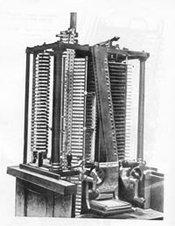
В XIX əsrdə CARLZ BEBBİC ingilis
XIX əsrdə ingilis alimi Çarlz Bebbic Analitik
Maşın üzərində işləməyə başlayır.
Yeni maşın daha mürəkkəb idi və çeşidli məsələlərin həllinə imkan verəcəkdi.Hər bir məsələ üçün komandalar və verilənlər perfokartlar vasitəsi ilə daxil edilirdi.

Slide 7
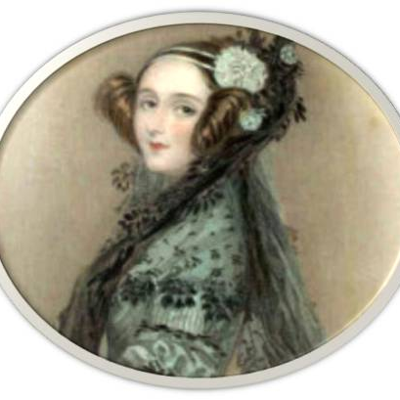
Ada Lavleys `i bəzən dünyada ilk proqramçı da hesab edirlər. Hesablamalar ardıcıllığının idarə olunması ilə bağlı onun nəzəri cəhətdən işləyib hazırladığı bəzi üsullardan proqramlaşdırmada bu gün də istifadə edilir. Məsələn, o, qoyulmuş şərtə əməl olunduğu müddətdə müəyyən addımlar ardıcıllığının təkrarlanmasını təmin edən komandaların təsvirini vermişdi. İndi proqramlaşdırmada belə konstruksiya dövr adlanır. Proqramlaşdırma dillərindən biri onun şərəfinə `Ada` adlandırılıb.

Slide 8
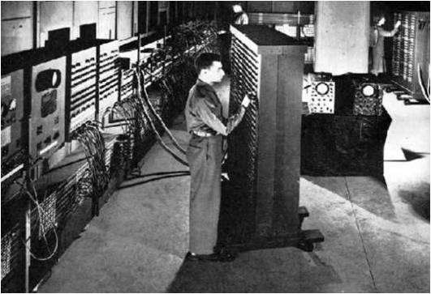
İlk kompüter 1946 – cı ildə ABŞ`da yaradılmış ENİAC (electronic numerial integrator and computer) oldu. Bu kompüterin arxitekturası 1943 – ci ildə Pensilvaniya Universitetinin alimləri Con Presper Ekert və Con Uilyam Moçli tərəfindən işlənib hazırlanmışdı. Çəkisi 30 ton olan bu maşın təxminən 167 m² sahə tuturdu.

Slide 9
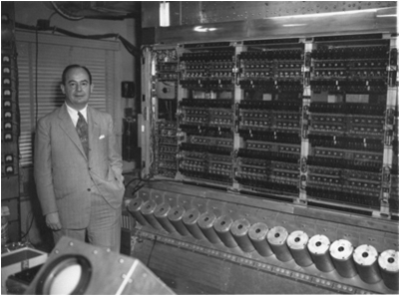
1 – ci nəsil kompüterlərə elektron hesablama maşınları (EHM) deyirdilər. Onlar 1950 – ci ildə istismara verildi və XX əsrin 60 – cı illərinədək istismarda qaldı.

Slide 10
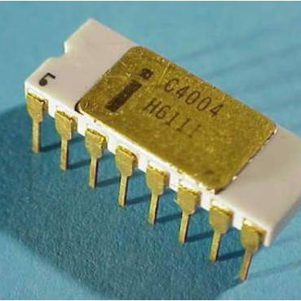
2 – ci nəsil kompüterlər. 1947 – ci ildə Uilyam Şokli`nin rəhbərliyi altında bir qrup amerikalı fizik tranzistor adlanan yarımkeçirici elemenet hazırladı. Bu transiztorlar ikinci nəsil kompüterlərin element bazası oldu. Bu kompüterlərin istehsalına 1957 - ci ildə başlandı və bu iş 60 – cı illərin sonunadək davam etdi.
3 – cü nəsil kompüterlər. 1959 – cu ildə ABŞ`ın `Texas Instruments` şirkətinin əməkdaşı Cek Klibi bir neçə tranzistoru, kondensatoru və rezistoru bir yarımkeçirici mikrosxemdə birləşdirməyi təklif etdi. Beləliklə ilk inteqral mikrosxem yarandı. 1964 – cü ildən başlayaraq bunlar 3 – cü nəsil kompüterlər üçün baza elementləri oldu.
4 – cü nəsil kompüterlər. 1970 – ci illərdə böyük inteqral sxemlərdə yığılan kompüterlər meydana çıxanda bu nəsil haqqında danışmağa başladılar və bu kompüterləri çox zaman mikrokompüterlər də adlandırırdılar. Həmin vaxtdan yeni termin - fərdi kompüter yarandı.
5 – ci nəsil kompütelər . Bu kompüterlər gələcəyin kompüterləridir.

Slide 11
ABŞ`da `Columbia` adlanan superkompüterin 10240
prosessoru paralel işləyir. Bu kompüterlər bir hesablamaya 80
saat vaxt sərf edirlərsə, adi kompüter bunu 18 il vaxta hesablayar.
Superkompüterlərin tətbiq sahələri genişdir:
- insan orqanizminin genetik kodunun açılması;
- atmosfer hadisələrinin və iqlim dəyişiklərinin öyrənilməsi;
- təbii fəlakətlərin (zəlzələlər, daşqınlar) proqnozunun verilməsi;
- hərbi məqsədlər üçün;
- atom və molekulyar fizika;
- kosmosun öyrənilməsi və s.

Slide 12
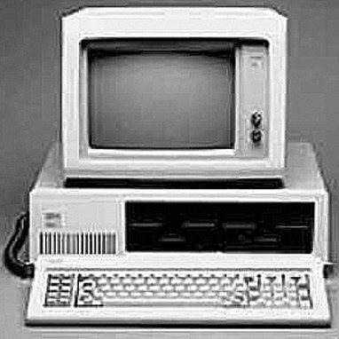
İlk Personal kompüterlər

Slide 13
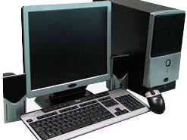
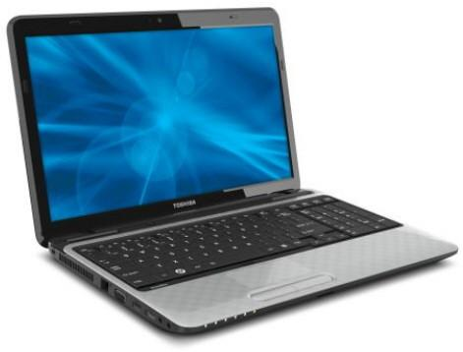
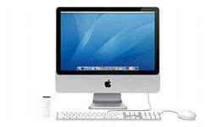
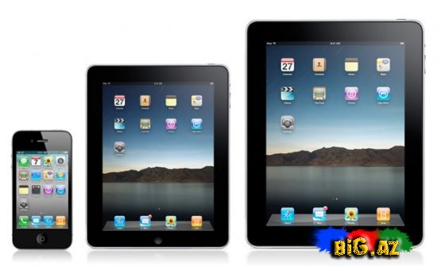

Slide 14
Diqqətinizə görə minnətdaram !

